Slide 1
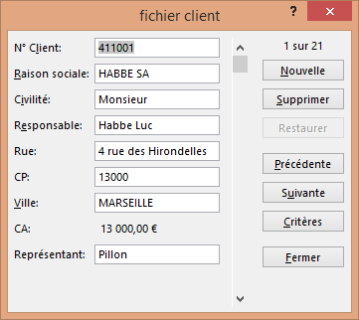
Chap. 9 – Les formulaires
3. Formulaire sur tableur
Les tableurs sont capables de gérer des bases de données non relationnelles. Mais la conception des formulaires est laborieuse et d’un résultat esthétique souvent décevant.
C’est la raison pour laquelle la conception de formulaire personnalisé sur Excel est rare.
Excel propose cependant un formulaire automatique par défaut.

